Slide 1



Materiał szkoleniowy dla doradców z zakresu:
język polski

Slide 2
Jak skracać, parafrazować i uogólniać wypowiedź? O streszczaniu na lekcjach języka polskiego i na egzaminie
dr Wioletta Kozak, Robert Chamczyk, dr Maria Romanowska

Slide 3
Cele zajęć
Uczestnik po zajęciach:
zna różne rodzaje streszczenia
zna zasady przekształcania tekstu (skracanie, parafrazowanie, uogólnianie)
stosuje zasady zwięzłości wypowiedzi poprzez użycie mowy zależnej, parafraz leksykalnych, słowotwórczych i składniowych
stosuje metodę przekształceń opartą na skracaniu, parafrazie i uogólnieniu
dostosowuje styl do metody streszczania

Slide 4
Czym jest streszczenie tekstu nieliterackiego?
Jest formą przetwarzania tekstu/wykonywania działań na tekście.
Polega na takim przekształceniu tekstu, że radykalnie zmniejszona zostaje objętość tekstu (standardowa długość to 10% tekstu wyjściowego) przy zachowaniu zasadniczej myśli.
Streszczenie tworzone jest metodą:
a) skrótu lub/i
b) uogólnienia lub/i
c) przekładu z jednego systemu pojęciowego na inny […]
Jerzy Bartmiński, Stanisława Niebrzegowska-Bartmińska, Tekstologia, PWN, Warszawa 2009.
Streszczanie jest […] ćwiczeniem wyrabiającym kompetencje poznawcze (selekcjonowanie i hierarchizowanie informacji) i kompozycyjno-stylistyczne (zwięzłość i klarowność stylu).
Adam Wolański, Streszczenie jako ponadgatunkowa forma przetwarzania komunikatu, [w:] Praktyczna stylistyka nie tylko dla polonistów, pod red. E. Bańkowskiej i A. Mikołajczuk, „Książka i Wiedza”, Warszawa 2003.

Slide 5
Struktura streszczenia tekstu nieliterackiego
Streszczenie uwzględnia tematyczno-rematyczny podział tekstu oryginalnego oraz hierarchiczność tego podziału, zmierzając do:
a) sformułowania zarówno nadrzędnego tematu („hipertematu”) i nadrzędnego rematu („hiperrematu”), tj. tematu i rematu całego tekstu
b) określenia pionowego rozczłonkowania tematycznego, a więc do dokładnego sprecyzowania szczegółowości („głębokości”) operacji streszczania dla kolejnych akapitów tekstu.
Temat = to, o czym jest, czego dotyczy tekst.
Remat = to, co się o tym temacie mówi w tekście.
Jerzy Bartmiński, Stanisława Niebrzegowska-Bartmińska, Tekstologia, PWN, Warszawa 2009.

Slide 6
Struktura streszczenia tekstu nieliterackiego
Pytania podstawowe:
O czym się mówi w tekście? Czego dotyczy tekst? Jaka jest główna myśl/problem tekstu?
Te pytania pozwolą określić TEMAT tekstu.
Co na temat problemu zostało powiedziane w tekście? Co autor tekstu mówi w nim o głównym temacie/problemie?
Te pytania pozwolą odtworzyć i zreferować REMAT tekstu.

Slide 7
Składniki fakultatywne streszczenia
nadawca/autor: nazwisko może być pomijane jako wiadome z góry; bywa werbalizowane ze względów kompozycyjno-stylistycznych
operacje nadawcy, np. bada, analizuje, dowodzi, wnioskuje, omawia, pokazuje, wyjaśnia, porządkuje, wylicza, ilustruje przykładami
materiał (na jakiej podstawie opiera autor swoje tezy)
założenia (na czym autor opiera decyzje)
metoda (jakimi metodami posługuje się autor w dochodzeniu do celu)
intencje (z jaką intencją autor się wypowiada)
idea (jaka jest ogólna koncepcja tekstu)
ocena, np. najważniejszym składnikiem badań jest…
komentarz, np. autor w jasny sposób obrazuje…

Slide 8
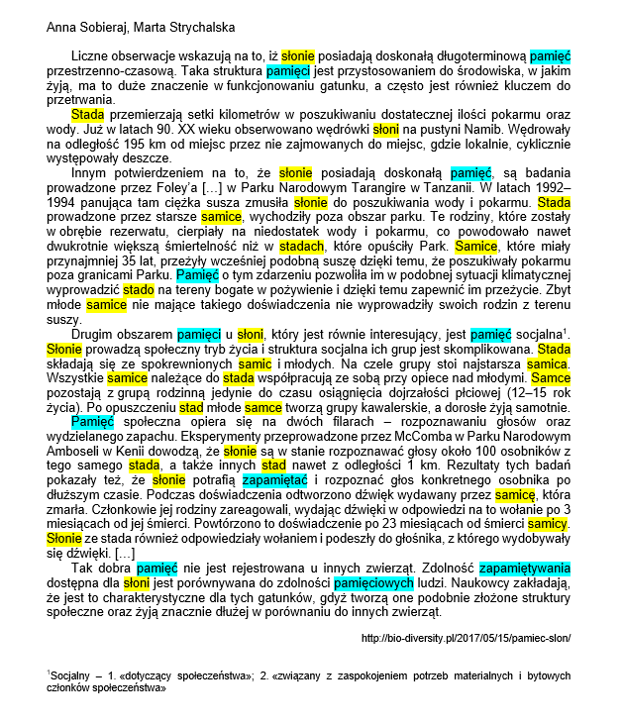
Etapy pracy nad tekstem poddawanym streszczeniu
Etap 1.
Dokładna lektura tekstu, który ma zostać streszczony, zrozumienie jego sensu.
Procedurę streszczania tekstu rozpoczynamy od dokładnego przeczytania i zrozumienia tekstu wyjściowego.
Określamy temat tekstu i jego główną myśl. Aby określić temat tekstu, trzeba w tekście podkreślić słowa-klucze, czyli takie, które dominują w tekście.
Konstatacja – tekst dotyczy słoni (więcej żółtego) w kontekście pamięci i zapamiętywania.

Slide 9
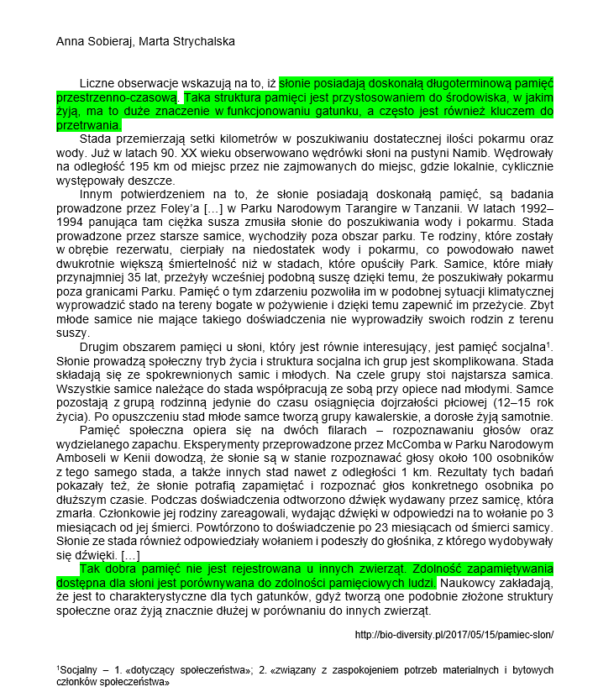
Etapy pracy nad tekstem poddawanym streszczeniu
Etap 2.
Określenie głównego założenia/stanowiska autora/autorów tekstu.
Szukamy w tekście sformułowań stanowiących uogólnienie i zaznaczamy na tekście.
Formułujemy tezę tekstu:
Badania dowodzą, że słonie jako jedyne zwierzęta posiadają długoterminową pamięć przestrzenno-czasową podobnie do ludzi.

Slide 10
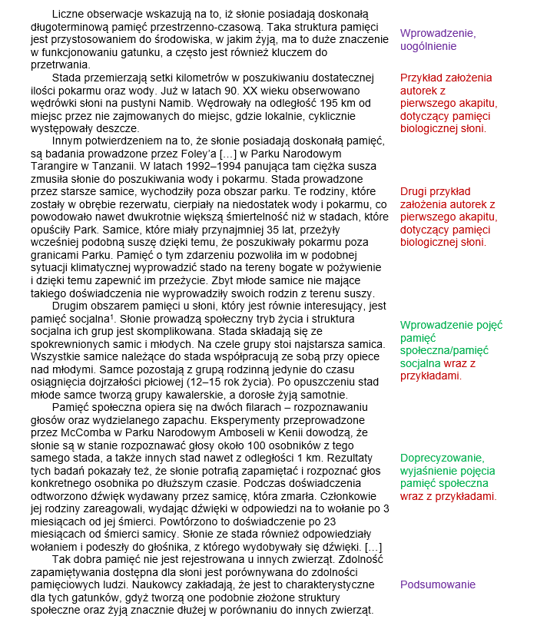
Etapy pracy nad tekstem poddawanym streszczeniu
Etap 3.
Wyodrębnienie części składowych tekstu i określenie zagadnień, które te części podejmują

Slide 11
Etapy pracy nad tekstem poddawanym streszczeniu
Etap 4.
Piszemy streszczenie tekstu
Rozpoczynamy od zdania wprowadzającego, uogólniającego tekst:
Anna Sobieraj i Marta Strychalska w swoim tekście podejmują problem pamięci
i zapamiętywania u słoni.
Teraz przechodzimy do przedstawienia rodzajów pamięci występujących u słoni:
Autorki wyodrębniają trzy rodzaje pamięci: biologiczną, socjalną
oraz społeczną i każdą z nich charakteryzują.
Ponieważ większość tekstu to przykłady i odwołania do badań naukowych, zatem należy o tym napisać w streszczeniu:
Swoje stwierdzenia ilustrują przykładami zachowań zwierząt oraz odwołują się do badań naukowych.
Streszczenie kończymy wnioskiem/konkluzją:
Z tekstu wynika, że pamięć słoni jest podobna do pamięci ludzi.

Slide 12
Etapy pracy nad tekstem poddawanym streszczeniu
Etap 5.
Sprawdzamy, czy napisane streszczenie obejmuje całość tekstu oryginalnego
Tekst streszczenia:
Anna Sobieraj i Marta Strychalska w swoim tekście podejmują problem pamięci i zapamiętywania u słoni. Autorki wyodrębniają trzy rodzaje pamięci: biologiczną, socjalną oraz społeczną i każdą z nich charakteryzują. Swoje stwierdzenia ilustrują przykładami oraz odwołują się do badań naukowych. Z tekstu wynika, że pamięć słoni jest podobna do pamięci ludzi.

Slide 13
Etapy pracy nad tekstem poddawanym streszczeniu
Etap 6.
Sprawdzamy, czy napisane streszczenie jest napisane z zachowaniem zasad zwięzłości i klarowności stylu
Zwięzłość i klarowność tekstu streszczenia można osiągnąć m.in. poprzez:
pominięcie elementów oryginału nieistotnych dla zrozumienia treści, np. przykładów, dygresji oraz fragmentów powtarzających się;
przekształcanie mowy zależnej oryginału (dialogów, cytatów, przytoczeń) na mowę niezależną;
zastąpienie kilku wyrazów o węższym zakresie znaczeniowym jednym wyrazem nadrzędnym;
zastąpienie dwuwyrazowej konstrukcji o charakterze związku łączliwego jednym wyrazem, np. złożyć podziękowania – podziękować.
Tekst streszczenia:
Anna Sobieraj i Marta Strychalska
w swoim tekście podejmują problem pamięci i zapamiętywania u słoni. Autorki wyodrębniają trzy rodzaje pamięci: biologiczną, socjalną oraz społeczną
i każdą z nich charakteryzują. Swoje stwierdzenia ilustrują przykładami oraz odwołują się do badań naukowych.
Z tekstu wynika, że pamięć słoni jest podobna do pamięci ludzi.
Adam Wolański, Streszczenie jako ponadgatunkowa forma przetwarzania komunikatu, [w:] Praktyczna stylistyka nie tylko dla polonistów, pod red. E. Bańkowskiej i A. Mikołajczuk, „Książka
i Wiedza”, Warszawa 2003.

Slide 14
Streszczanie – ćwiczenia
Ćwiczenie 1.
Poniżej tekst streszczenia, które powinno zawierać nie więcej niż 60 słów. Dokonaj jego korekty zgodnie z zasadami zwięzłości i klarowności stylu
Tekst jest poświęcony spotykanym w prasie modyfikacjom związku frazeologicznego wybić się na niepodległość i ocenie ich poprawności. Modyfikacje te to: wybić się na niezależność, dojrzałość, pełnoprawność, samodzielność, nowoczesność, światowość, europejskość, stabilizację itp. Autor omawia pochodzenie powiedzenia i jego znaczenie, co jest podstawą przyjętego kryterium oceny innowacji: nie powinny one wypaczać treści frazeologizmu. Negatywnej oceny modyfikacji nie zmienia nawet rozpoznanie zamysłu stylizacyjnego ich autorów – niefortunnie bowiem doszło do stworzenia metafor pozbawionych sensu, o rozmytym znaczeniu i zatraconej motywacji.
(77 wyrazów)
https://cke.gov.pl/egzamin-maturalny/egzamin-w-nowej-formule/materialy-dodatkowe/materialy-dla-uczniow-i-nauczycieli/filmy/

Slide 15
Streszczanie – ćwiczenia
Ćwiczenie 1.
Poniżej tekst streszczenia, które powinno zawierać nie więcej niż 60 słów. Dokonaj jego korekty zgodnie z zasadami zwięzłości i klarowności stylu
Tekst jest poświęcony spotykanym w prasie modyfikacjom związku frazeologicznego wybić się na niepodległość i ocenie ich poprawności. Modyfikacje te to: wybić się na niezależność, dojrzałość, pełnoprawność, samodzielność, nowoczesność, światowość, europejskość, stabilizację itp. Autor omawia pochodzenie powiedzenia i jego znaczenie, co jest podstawą przyjętego kryterium oceny innowacji: nie powinny one wypaczać treści frazeologizmu. Negatywnej oceny modyfikacji nie zmienia nawet rozpoznanie zamysłu stylizacyjnego ich autorów –niefortunnie bowiem doszło do stworzenia metafor pozbawionych sensu, o rozmytym znaczeniu i zatraconej motywacji.
15
1
1
60 wyrazów

Slide 16
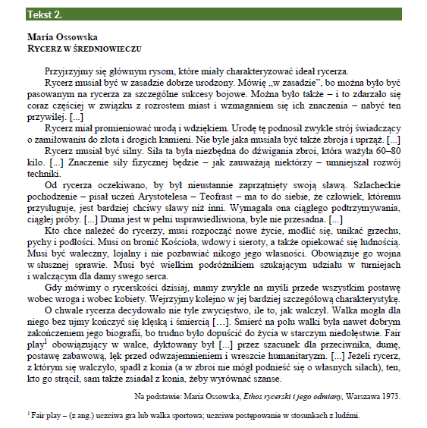

Streszczanie na egzaminie ósmoklasisty
Zadanie 1. (0–2)
Uzupełnij poniższy tekst w taki sposób, aby stanowił streszczenie fragmentu Rycerz w średniowieczu Marii Ossowskiej.
Tematem tekstu Marii Ossowskiej jest ......................................................................................
.............................................................................................
Autorka skupia się na ......................................................................................................................................................
i dowodzi, że ......................................................................
Informator o egzaminie ósmoklasisty z języka polskiego od roku szkolnego 2018/2019, red. dr Wioletta Kozak (CKE), dr Maria Romanowska (OKE Jaworzno), Wioleta Dobosz-Leszczyńska (CKE), Robert Chamczyk (CKE), dr Marcin Smolik (CKE), Danuta Marchlewska (OKE Warszawa), Hanna Wylężek (OKE Jaworzno), CKE 2017, https://cke.gov.pl/egzamin-osmoklasisty/informatory/

Slide 17
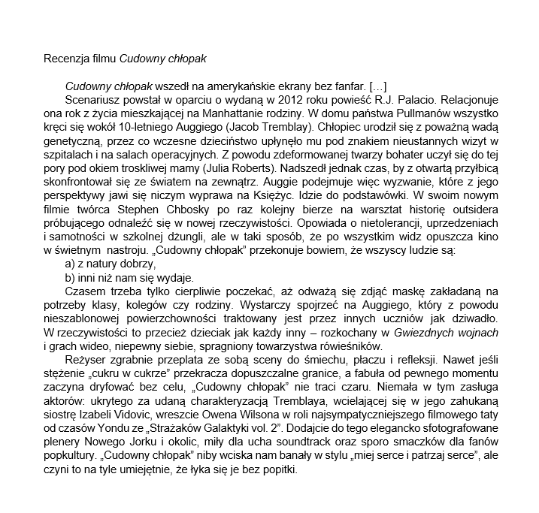
Streszczanie tekstu nieliterackiego. Ćwiczenie
Praca w grupach.
Zaplanujcie lekcję kształcącą umiejętność streszczania tekstu, inną metodą niż na zajęciach, z wykorzystaniem recenzji filmu Cudowny chłopak.
Na podstawie: https://www.filmweb.pl/review/Czasem+s%C5%82o%C5%84ce%2C+czasem+deszcz-20978

Slide 18
Dziękuję za uwagę!

